Slide 1
第一节 大 数 定 律
一、切比雪夫不等式
二、大数定律

Slide 2
概率论与数理统计是研究随机现象统计规律性的学科.
随机现象的规律性只有在
相同的条件下进行大量重复试验时才会呈现
出来.
也就是说，要从随机现象中去寻求必然
的法则，应该研究大量随机现象.

Slide 3
研究大量的随机现象，常常采用极限形式，由此导致对极限定理进行研究. 极限定理的内容很广泛，其中最重要的有两种:
大数定律
与
中心极限定理
下面我们先介绍大数定律

Slide 4



大数定律的客观背景
大量的随机现象中平均结果的稳定性
大量抛掷硬币
正面出现频率
生产过程中的
废品率
字母使用频率
……

Slide 5
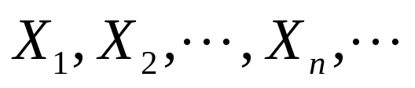
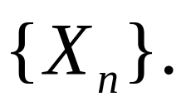
先介绍大数定律中要用到的几个概念
定义1 随机变量序列：
设
(1.1)
为一列随机变量，
则称(1.1) 为随机变量序列，
记作

Slide 6
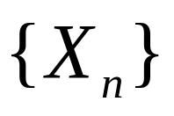

定义2 随机变量序列相互独立:
若随机变量
序列
中任意
个随机变量都是相互
独立的,则称此随机变量序列
是相互独
立的.

Slide 7

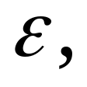
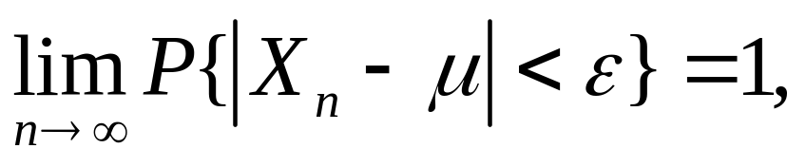
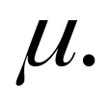
定义3 随机变量序列依概率收敛于常数 :
设 为随机变量序列，若对任意正数 恒有
则称此随机变量序列依概率收敛于常数

Slide 8




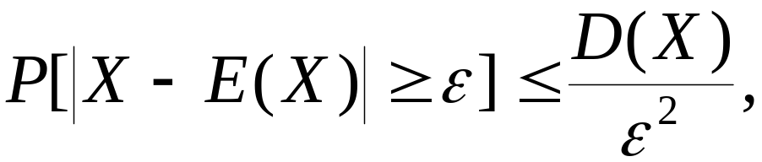
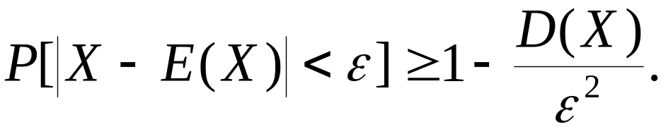
一、切比雪夫不等式
定理1 设随机变量
的数学期望
与方差
存在，
则对于任意的正数
下列不等式成立
或
这两个不等式都叫做切比雪夫不等式.

Slide 9


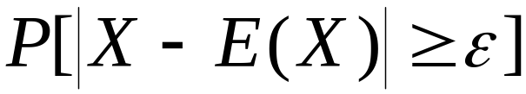
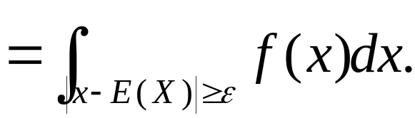
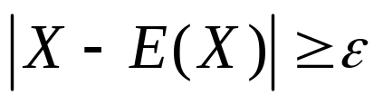
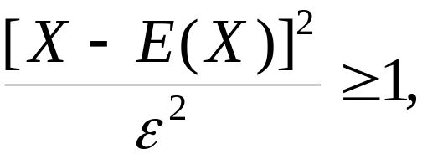
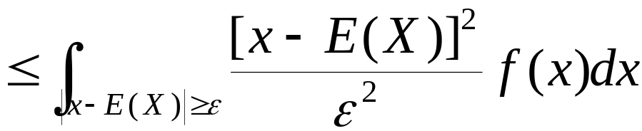
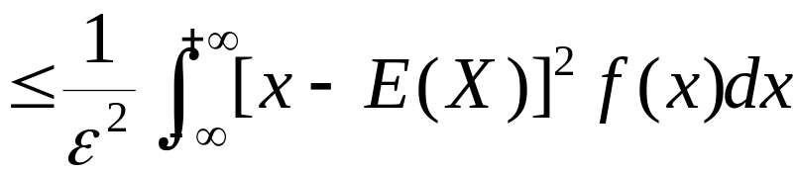
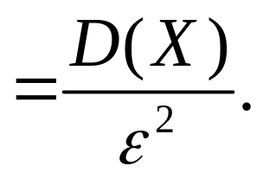
证：
设 为连续随机变量，
的概率密度为
则
由
得
于是

Slide 10

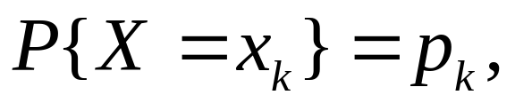
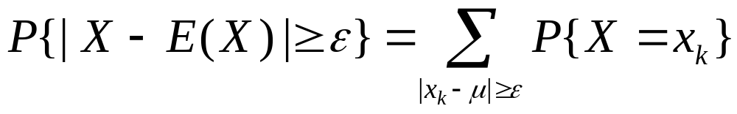
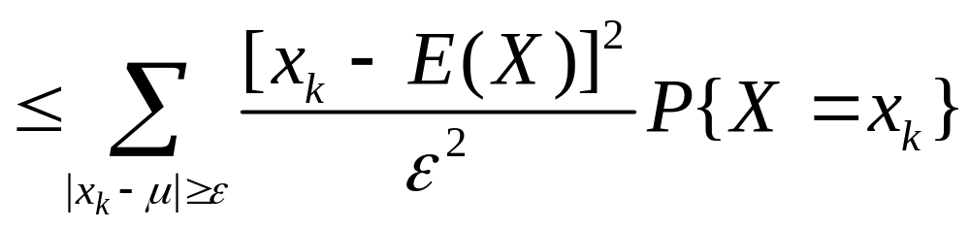
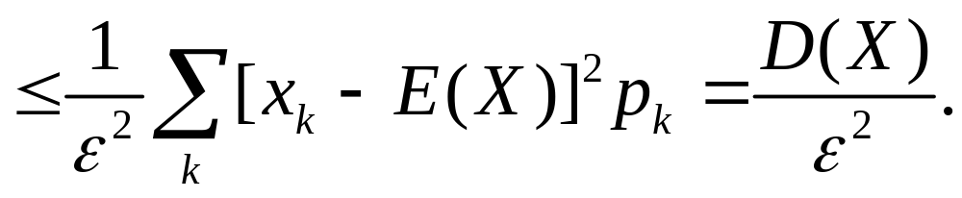
设离散随机变量 的概率分布为
则

Slide 11
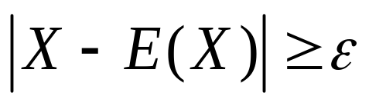
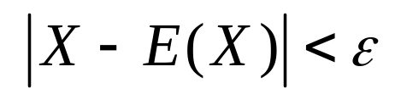
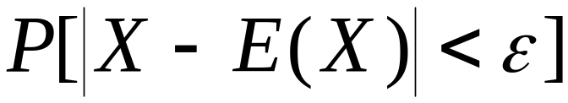
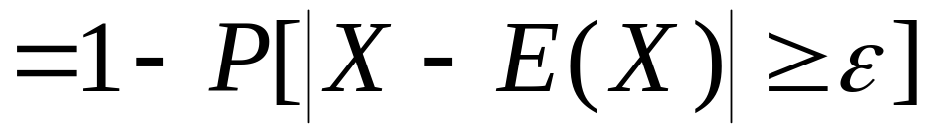
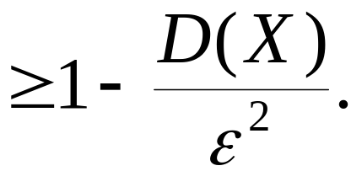
又因为
与
是对立事件
所以有

Slide 12
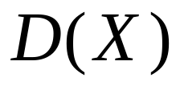
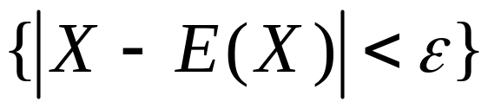
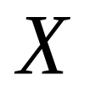
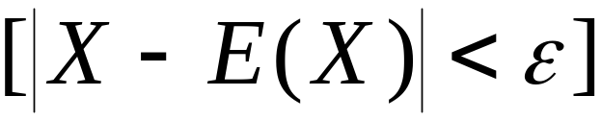
由切比雪夫不等式可以看出，若 越小，
则事件
的概率越大，即随机
变量
集中在期望附近的可能性越大.
由此可体会方差的概率意义：方差刻画了
随机变量取值的离散程度.
切比雪夫不等式给出了离差与方差的关系，
可用它来估计
的概率.

Slide 13
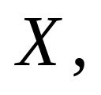
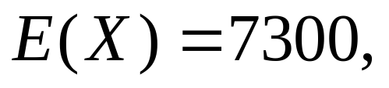
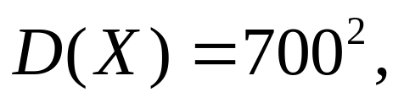
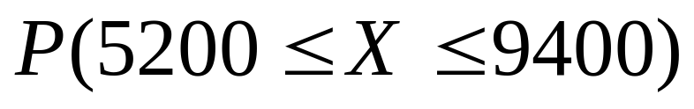
例1 已知正常男性成人血液中，每一毫升白细胞数平均是7300，均方差是700 . 利用切比雪夫不等式估计每毫升白细胞数在5200~9400之间的概率 .
解：设每毫升白细胞数为
据题意有
所求为

Slide 14
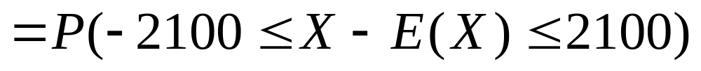
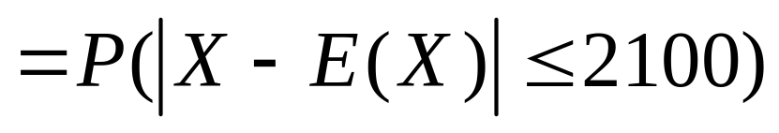
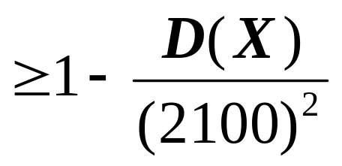
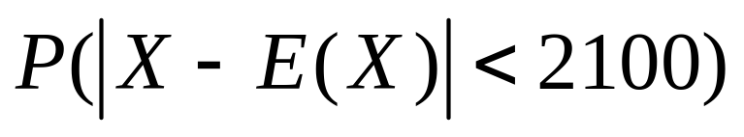
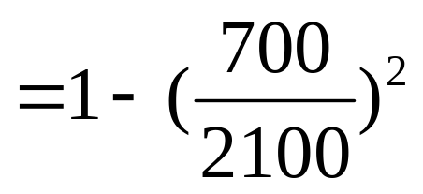
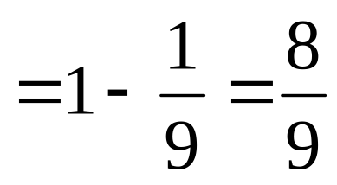
由切比雪夫不等式
即估计每毫升白细胞数在5200~9400之间的概率不小于8/9 .

Slide 15



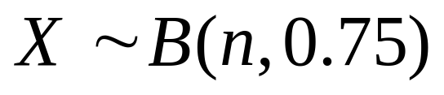
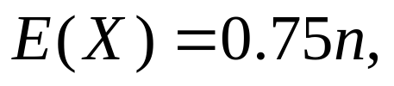

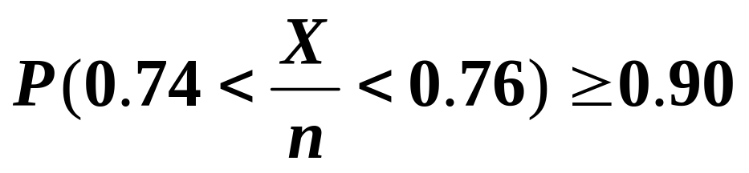
例2 在每次试验中，事件A发生的概率为 0.75, 利用切比雪夫不等式求：n需要多么大时，才能使得在n次独立重复试验中, 事件A出现的频率在0.74~0.76之间的概率至少为0.90?
解：设 为 次试验中，事件 出现的次数，
则
所求为满足
的最小的n .

Slide 16
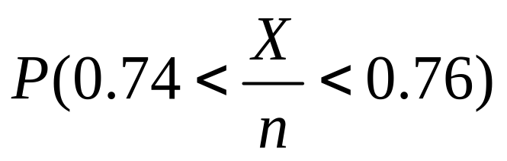
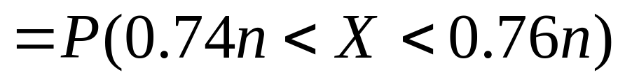
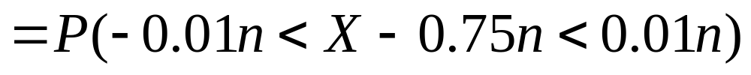
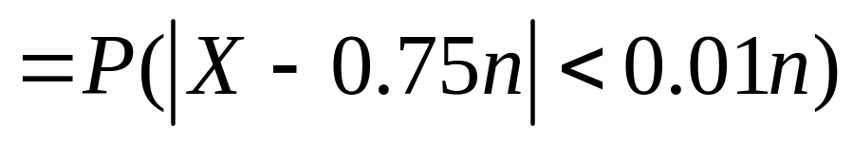
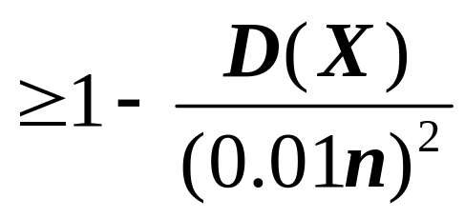
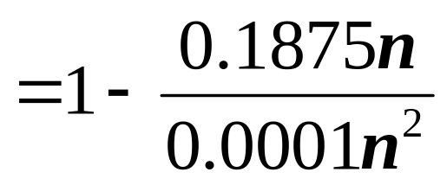
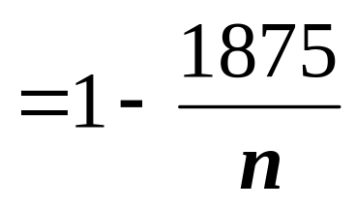
_{切比雪夫不等式}

Slide 17
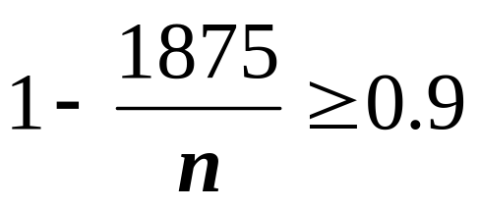
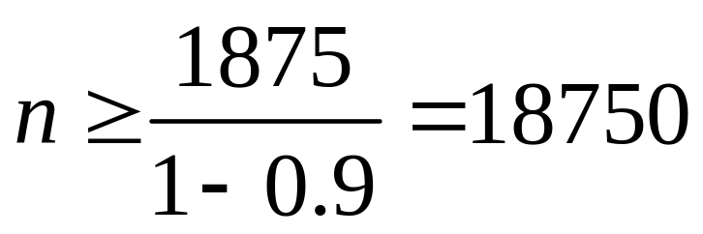
依题意，取
解得
即n 取18750时，可以使得在n次独立重复
试验中, 事件A出现的频率在0.74~0.76之间的
概率至少为0.90 .

Slide 18










二、大数定律
定理2
（切比雪夫大数定律）
设独立随机变量序列
的数学期望
与方差
并且方差
一致有上界，
即存在某一常数
使得
则对于任意的正数
有

Slide 19








证：
对随机变量
应用切比雪夫不等式得

Slide 20




由此得
令
得到
但概率不可能大于
故有

Slide 21






切比雪夫大数定理说明：
若独立随机变量序列
的数学期望与方差存在,
且方差一致有上界,
则随机变量
依概率收敛于其期望
即当 充分大时,
的值将比较
紧密地聚集在它的数学期望
附近.
作为切比雪夫大数定律的特殊情况，有下面的定理.

Slide 22







定理3（独立同分布下的大数定律）
设 是独立同分布的随机变量序列，
且
则对任意 有
即当 时，随机变量 的算术
平均值收敛于数学期望
注：
该定理是算术平均值稳定性的理论依据.

Slide 23









下面给出的贝努利大数定律，是定理3的一种特例.
设 是 重贝努利试验中事件 发生的次数，是每次试验中 发生的概率，
贝努利
引入
则
是事件 发生的频率
A

Slide 24



于是有下面的定理：
定理4（贝努利大数定律）
设 是 重贝努利试验中事件 发生的次数，是每次试验中 发生的概率，
则对任给的
有
或

Slide 25





任给
贝努利大数定律表明，当重复试验次数 充分大时，事件 发生的频率 与事件 的概率 有较大偏差的概率很小.
贝努利大数定律提供了通过试验来确定事件概率的方法.

Slide 26

三、小概率事件的实际不可能性原理
概率很小的随机事件在个别试验中是
不可能发生的.
说明：
（1）随机事件的概率究竟要多么小，才能看作
实际上不可能发生呢？这要根据随机事件的
本质来确定.
（2）此原理仅仅适用于个别的或次数极少的试验.
（3）由此原理可得重要结论：
如果随机事件的概率很接近于
则可以认为在
个别试验中这一事件一定发生.

Slide 27









例3
从某工厂生产的产品中任取
件来检查,
结果发现其中有
件次品，
是否相信该工厂的
产品的次品率
解：
假设该工厂的次品率
则检查
件产品, 发现其中次品数
的概率为

Slide 28








因为
很大,
且
较小，
所以
在工业生产中,
一般把概率小于
的事件
认为是小概率事件.
由此可知
是小概
率事件,
现在小概率事件在一次试验中发生了.
根据小概率事件的实际不可能性原理，
不能相信该工厂产品的次品率

Slide 29

§3.8 切比雪夫不等式与大数定律
小 结
1.切比雪夫不等式：
2. 大数定律及其含义.
3. 小概率事件的实际不可能性原理.

Slide 30








§3.8 切比雪夫不等式与大数定律
思考题
随机变量
的数学期望
方差
则由切比雪夫不等式，有
解：

Slide 31
完

